Slide 1
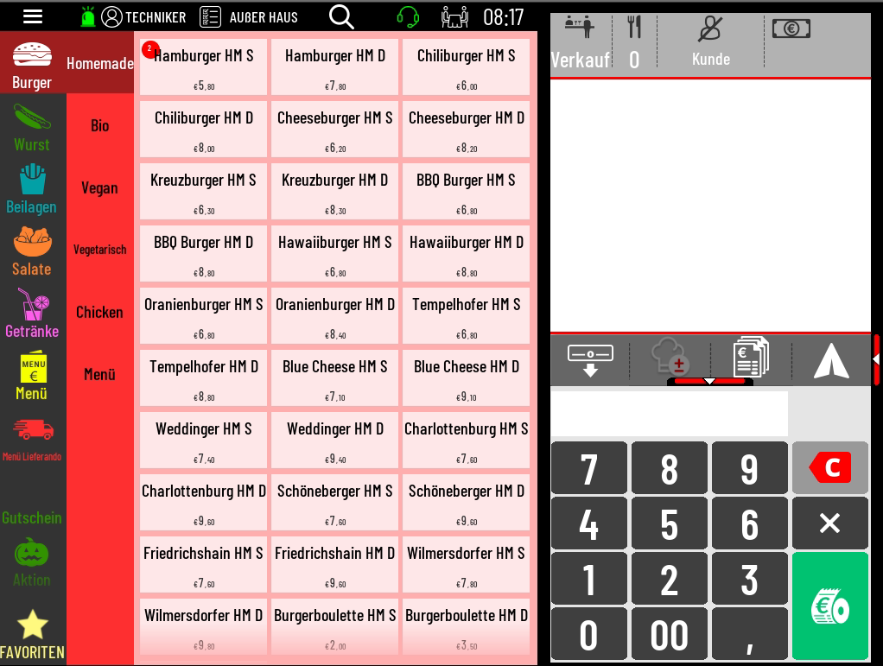

Z-Bericht erstellen
1. Burgermenü/Menü öffnen
1

Slide 2
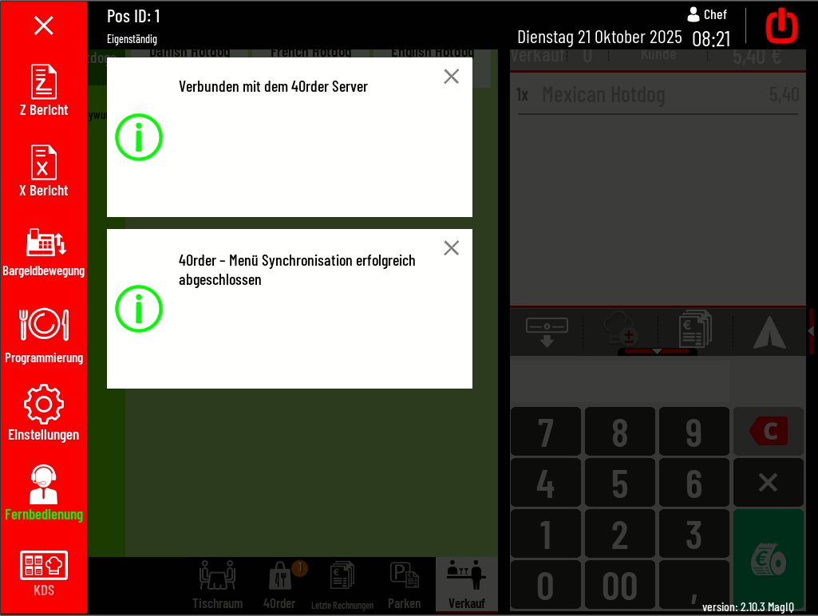
Z-Bericht erstellen
2. Z-Bericht auswählen
1
2

Slide 3
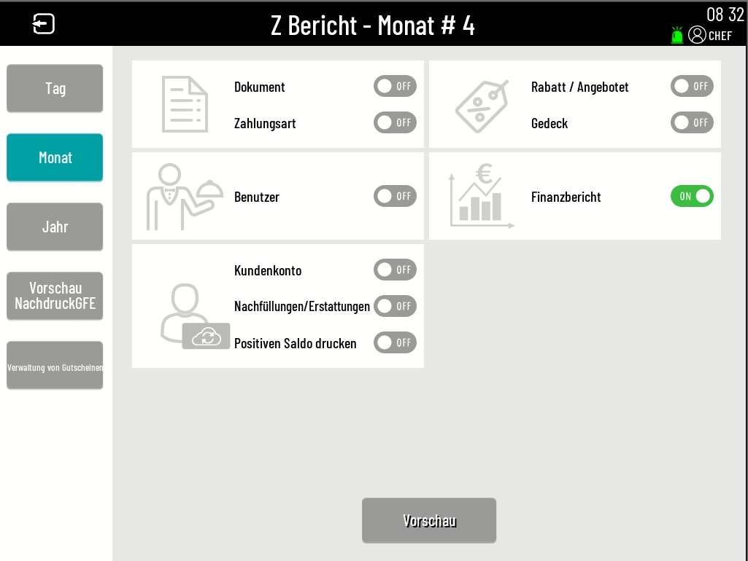
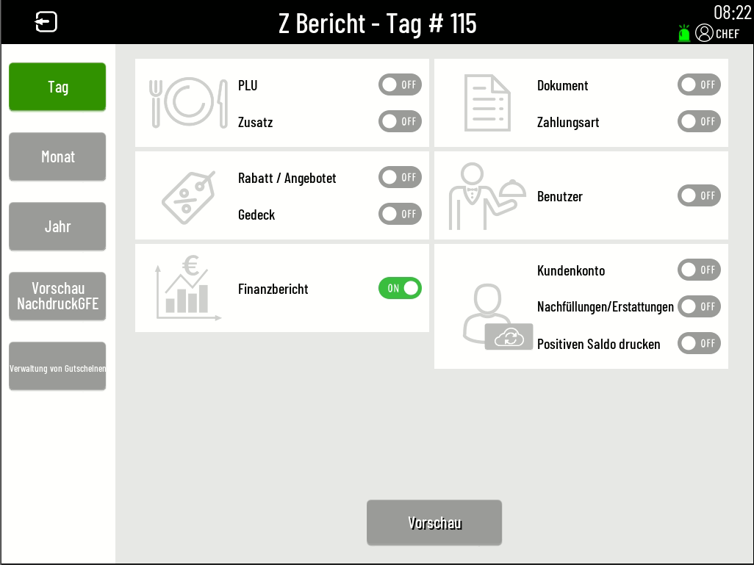
Z-Bericht erstellen
3. Monat auswählen.
4. Finanzbericht aktivieren.
5. Vorschau auswählen.
1
2
3
4
3
5

Slide 4
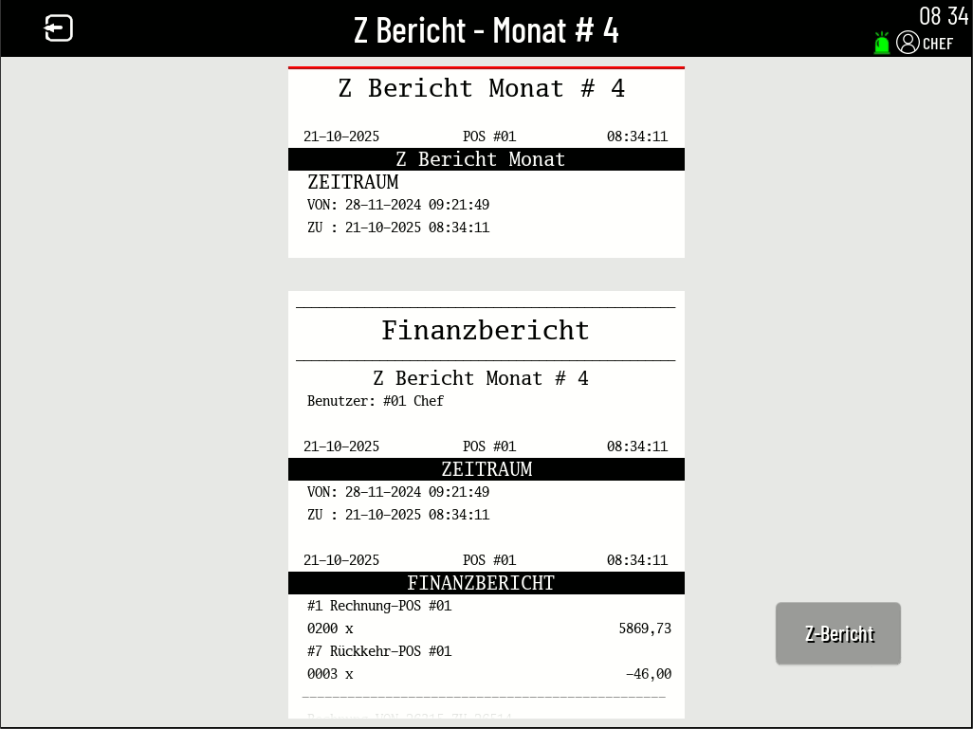
Z-Bericht erstellen
6. Z-Bericht auswählen.
Der Monatsbericht wird danach direkt erstellt!
1
2

